Slide 1

Penggunaan Aplikasi Ruang Kolaborasi MGMP di Sidakota.com
Mendukung Kolaborasi dan Pengembangan Profesional Guru | 12 Agustus 2026

Slide 2


Latar Belakang dan Tujuan
MGMP (Musyawarah Guru Mata Pelajaran) Geografi Aceh Selatan merupakan wadah kolaborasi profesional bagi guru geografi. Di era digital, kolaborasi online menjadi kebutuhan penting untuk mendukung pengembangan kompetensi guru secara berkelanjutan, efisien, dan merata di seluruh wilayah.
Tujuan: Memanfaatkan ruang kolaborasi sidakota.com untuk mendukung diskusi, berbagi materi pembelajaran, dan koordinasi kegiatan MGMP Geografi se Aceh Selatan.
Presented By : MGMP Geografi Aceh Selatan

Slide 3



Apa Itu Ruang Kolaborasi MGMP?
Ruang Kolaborasi MGMP di Sidakota.com adalah platform online yang dirancang khusus untuk guru MGMP se Aceh. Platform ini memungkinkan guru berinteraksi, berbagi, dan berkoordinasi secara digital tanpa batas waktu dan tempat.
Fitur utama meliputi: forum diskusi interaktif antar guru, berbagi dokumen dan materi pembelajaran, serta papan pengumuman resmi kegiatan MGMP.
Jadwal kegiatan MGMP tersedia secara terpusat di platform, memudahkan koordinasi dan dokumentasi seluruh aktivitas profesional guru Geografi.
Presented By : MGMP Geografi Aceh Selatan

Slide 4
Manfaat untuk Guru Geografi di Aceh Selatan
Komunikasi Tanpa Batas
Akses Materi Terkini
Memudahkan komunikasi antar guru tanpa batas waktu dan tempat melalui platform online.
Akses materi pembelajaran dan sumber daya terkini yang dibagikan sesama guru geografi.
Forum Diskusi Solusi
Koordinasi MGMP Efisien
Forum diskusi masalah pembelajaran dan solusi bersama antar guru geografi se-Aceh Selatan.
Koordinasi kegiatan MGMP lebih efisien, terdokumentasi, dan mudah dipantau kapan saja.
Presented By : MGMP Geografi Aceh Selatan

Slide 5
Akses situs sidakota.com dan login menggunakan akun MGMP Geografi yang telah terdaftar.
Masuk ke menu Ruang Kolaborasi MGMP Geografi, lalu buat atau bergabung dalam forum diskusi sesuai topik.
Langkah 1
Langkah 3
Cara Menggunakan
Langkah 2
Unggah atau unduh materi pembelajaran, serta lihat pengumuman dan jadwal kegiatan MGMP terkini.
Presented By : MGMP Geografi Aceh Selatan

Slide 6
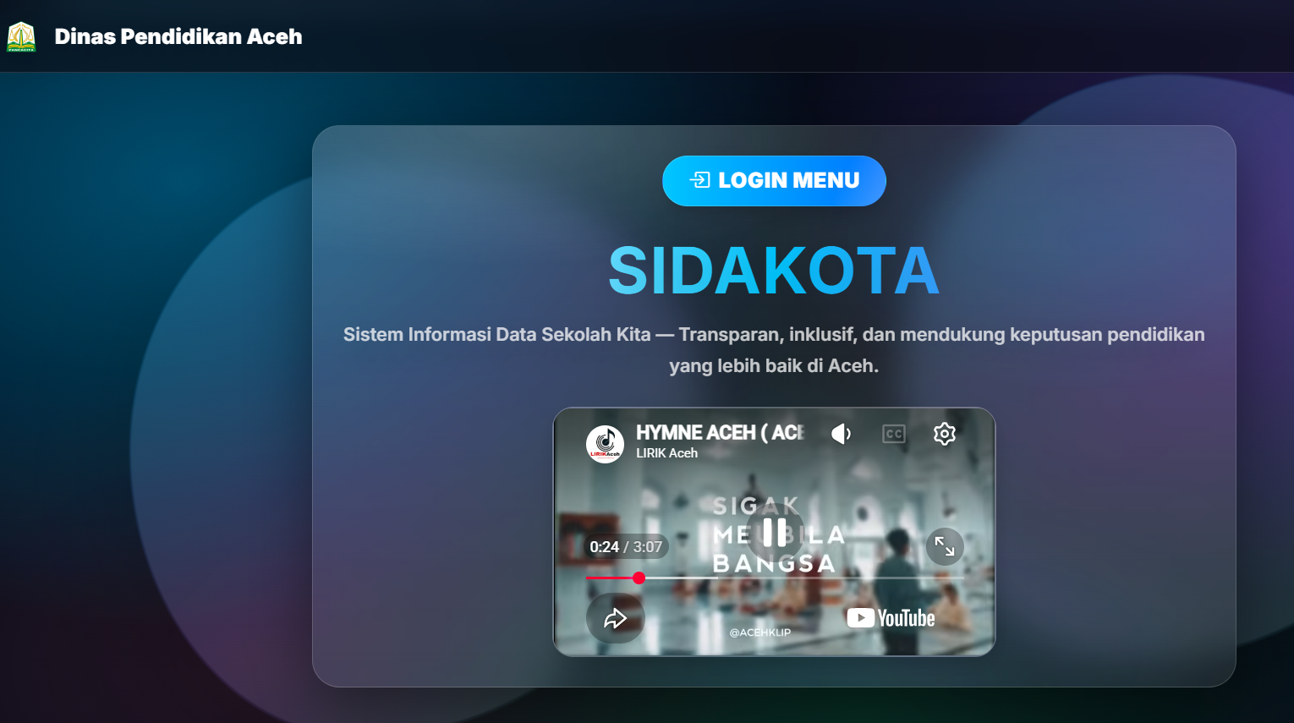

Slide 7
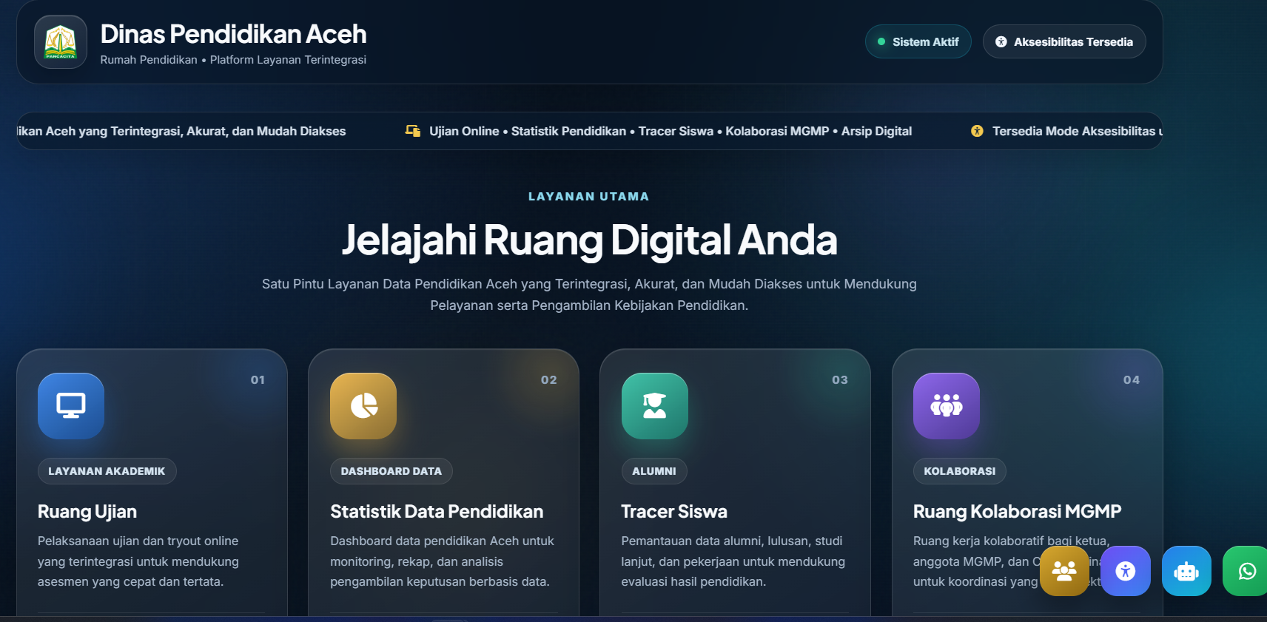

Slide 8
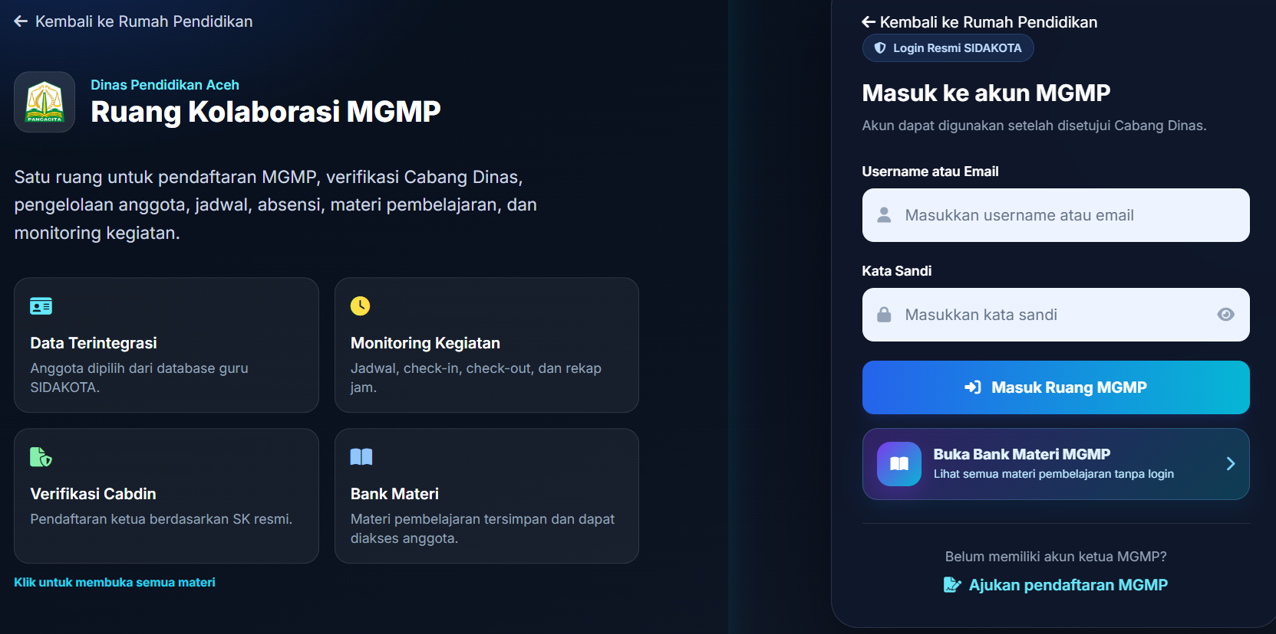

Slide 9
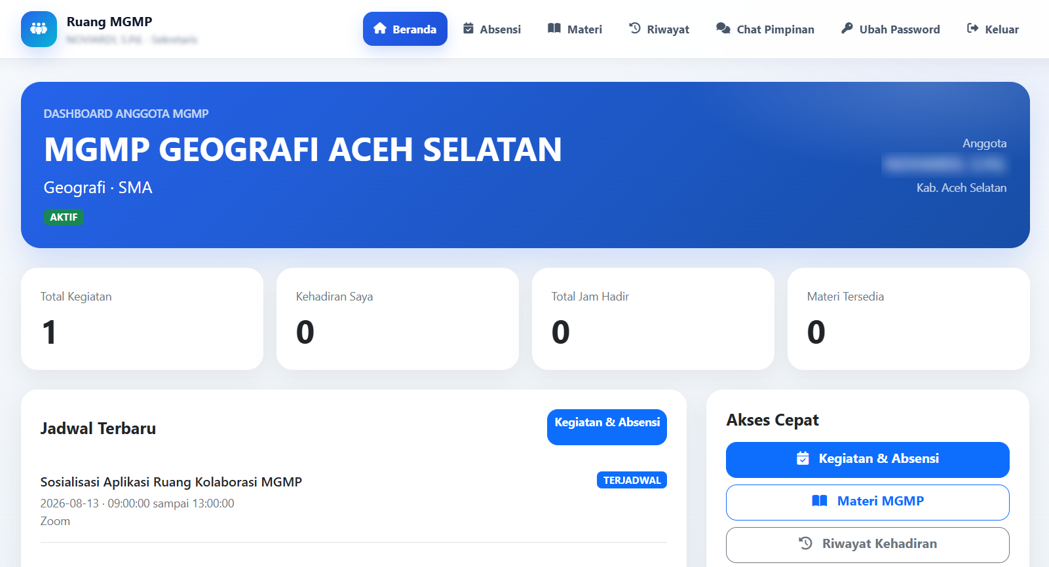

Slide 10
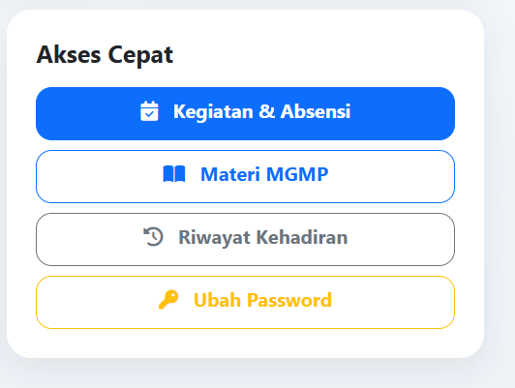

Slide 11
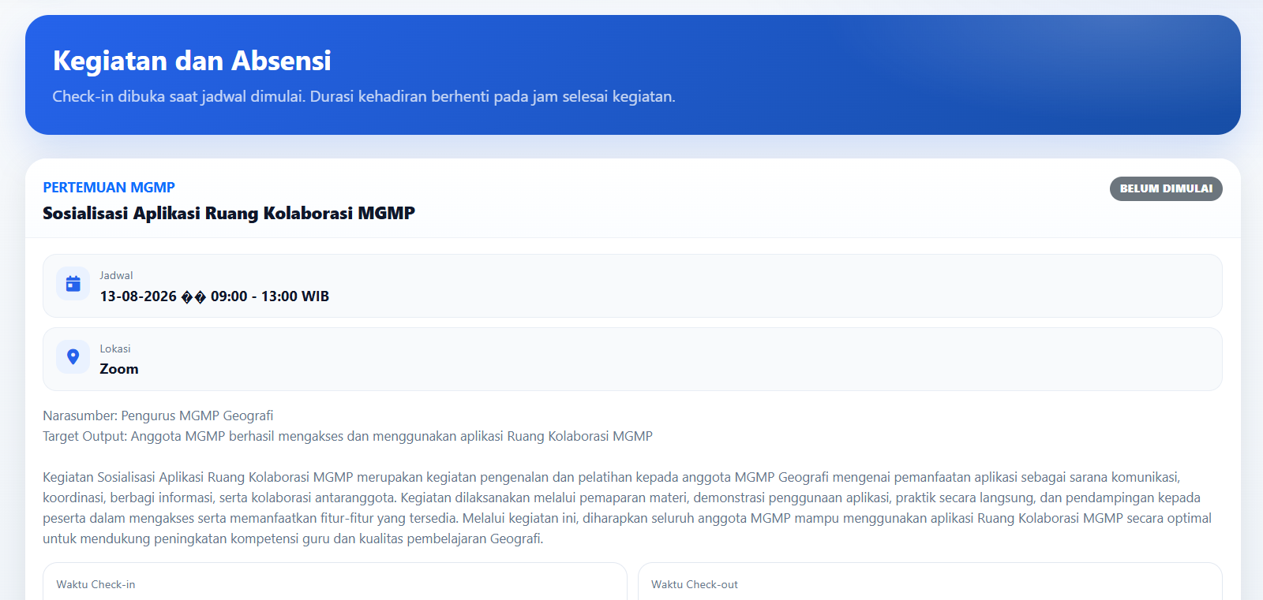

Slide 12
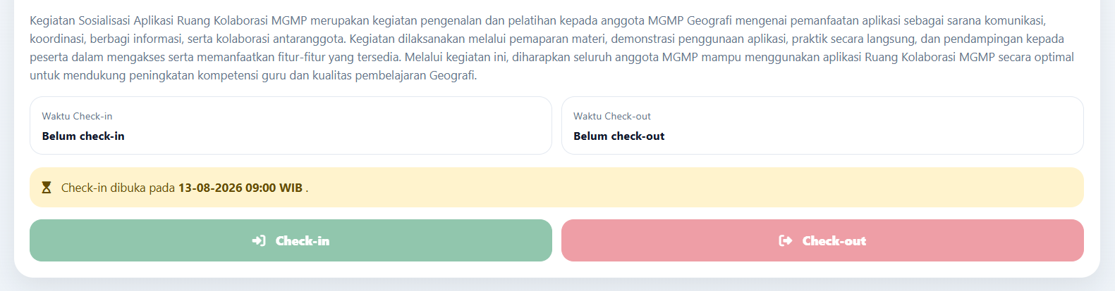

Slide 13



Kesimpulan & Langkah Selanjutnya
Mari tingkatkan kualitas pembelajaran geografi melalui kolaborasi digital!
mgmpgeografiacehselatan@gmail.com
MGMP Geografi Aceh Selatan
www.sidakota.com
Presented By : MGMP Geografi Aceh Selatan

